Slide 1
NÁSOBENÍ 3

Slide 2
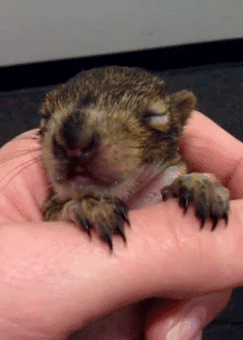

Slide 3
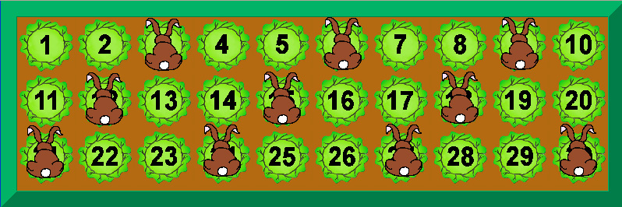
Násobky 3

Slide 4
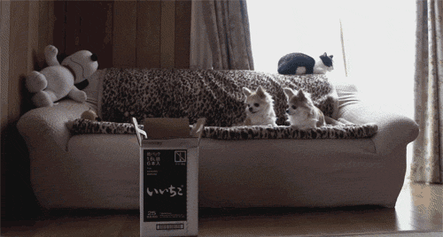

Slide 5


Slide 6
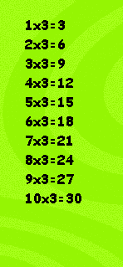

Slide 7
PREZENTACE NETISKNOUT

